Slide 1

GAST
Presentation
이 팀은 GNU Aero Software Team의 줄임말 입니다.

Slide 2
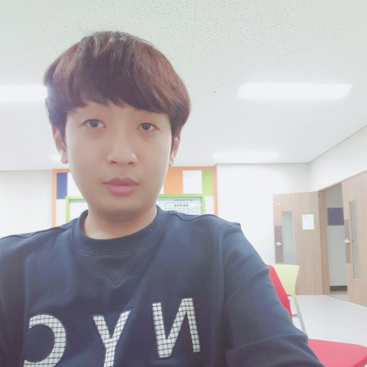
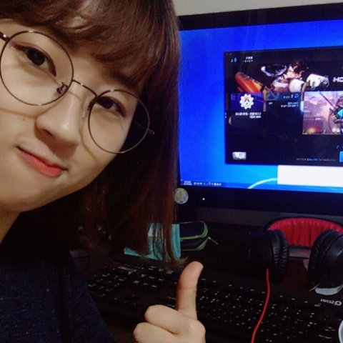
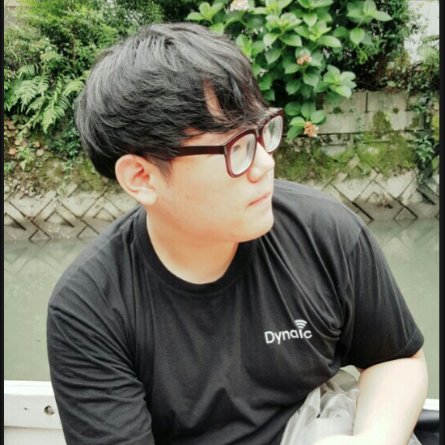
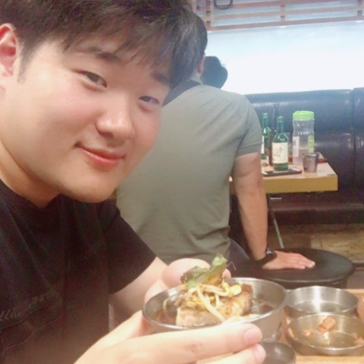
Team Introduction
소프트웨어 개발론 Team Project – Special Controller
Sim J.K.
Park S.B.
Kim S.H.
Back H.J.
TL
PM
PRM
SM
팀을 이끌 리더로서
작업 분담과 기술적 사항을 해결합니다.
팀의 프로세스를 관리하는 책임자로서 프로세스 적용 방법을 가이드 합니다.
팀의 계획을 관리하는 책임자로서
계획 수립 및 위험감시를 합니다.
팀의 결과물을 관리하는 책임자로서
결과물 관리 및 진행상황을 감시합니다.

Slide 3
Business Object
소프트웨어 개발론 Team Project – Special Controller
독특한 형식의 게임 컨트롤러
이전에 없던 독특한 형식의 게임 컨트롤러를 개발하는 것이 목표이다.
개발한 컨트롤러의 맞춤게임
컨트롤러의 특징을 이용한 맞춤형 게임을
개발하는 것이 목표이다.

Slide 4
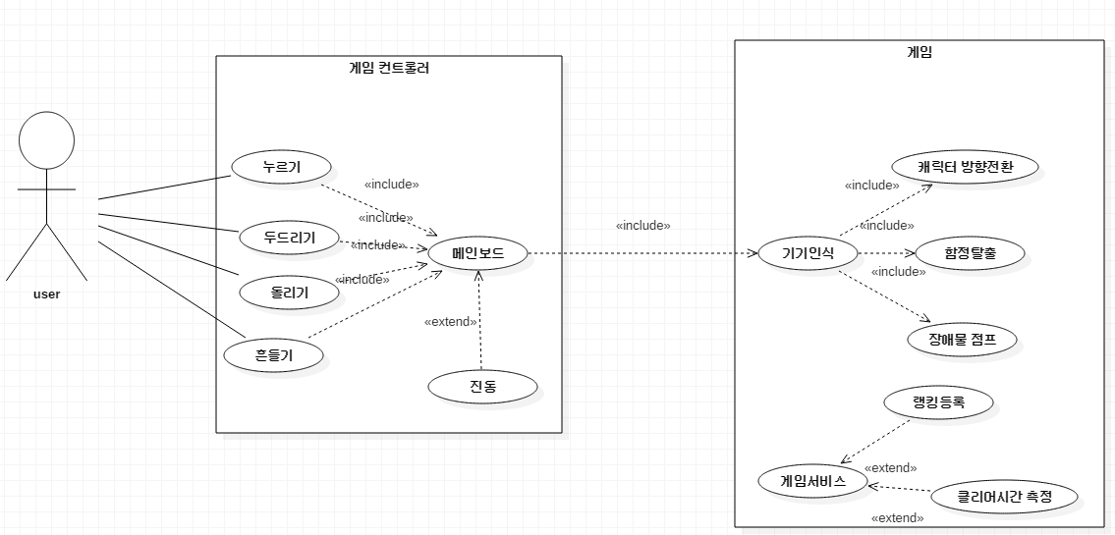
유스케이스 다이어그램
소프트웨어 개발론 Team Project – Special Controller
GAST

Slide 5
Project Requirements
소프트웨어 개발론 Team Project – Special Controller
기능적 요구사항
• 컨트롤러 요구사항
• 컨트롤러 기능
1. 진동감지기능 (두들기기)
2. 회전각감지기능 (돌리기)
3. 버튼입력감지기능 (누르기)
4. 가속도감지기능 (흔들기)
5. 통신기능
• 게임 소프트웨어 요구사항
• 게임 제공 서비스
1. 3D화면출력 서비스
2. 랭킹 서비스
• 캐릭터 기능
1. 방향전환
2. 점프
3. 함정탈출
4. 부스터 기능

Slide 6
Project Requirements
소프트웨어 개발론 Team Project – Special Controller
비기능적 요구사항
컨트롤러
• 컨트롤러와 PC와의 통신 응답시간이 빨라야 한다.
• 평균적인 손 크기에 맞는 컨트롤러 크기를 정해야 한다.
• 게임 소프트웨어
• 랭킹조작을 할 수 없도록 암호화 하여야 한다.
• 게임은 컨트롤러가 인식된 상태에서만 동작한다.

Slide 7
Constraints
소프트웨어 개발론 Team Project – Special Controller
컨트롤러와 PC의 연결은 유선연결로 한다.
Warning
전용게임에서만 컨트롤러가 작동한다.
REALIZATION
진동센서, 자이로센서, 자이로센서, 롤러 센서,
버튼을 사용한다.
IDEA
PLANING

Slide 8
Q & A

